Slide 1
Annexe au chapitre 18 Les énigmes d’association
Associez les problèmes aux schémas.
Identifiez les éléments de chaque schéma selon le sens du problème.
Composez des problèmes pour les schémas orphelins.
Construisez les schémas pour les problèmes orphelins.

Slide 2
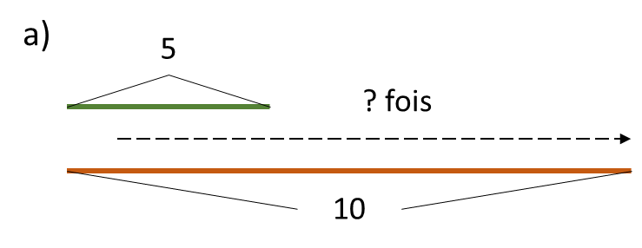
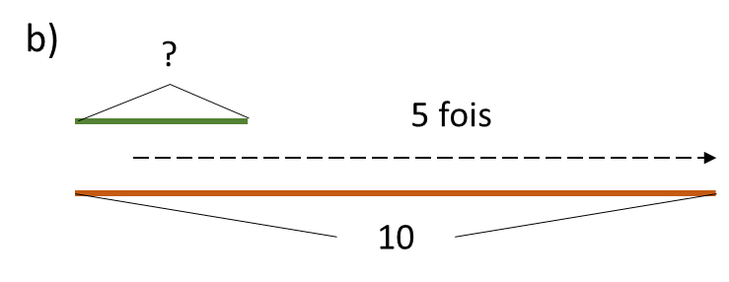
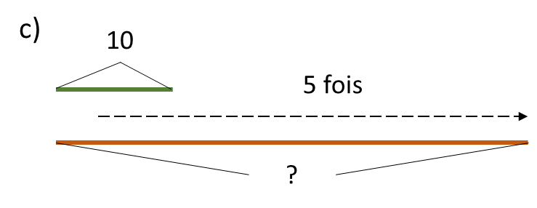
Énigme 1
Violette a 10 ans. Son père est 5 fois plus âgé qu’elle. Quel âge a son père?
Marta a 10 ans. Son frère est 5 fois plus jeune qu’elle. Quel âge a son frère?
Samuel a 10 $. David a 5 $. Combien de fois la somme de Samuel est-elle plus grande que la somme de David?

Slide 3
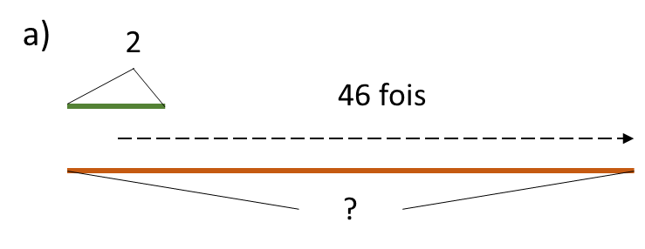
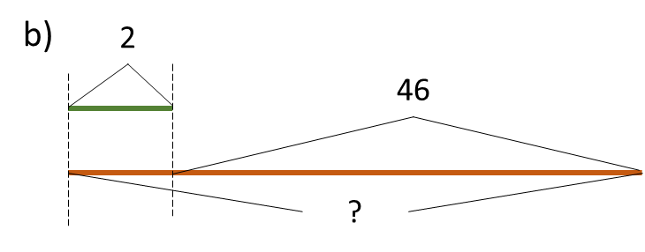
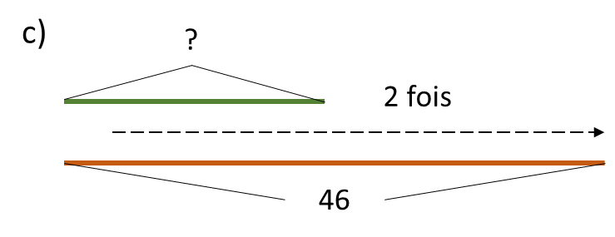
Énigme 2
Francis possède 46 images. Léa en a 2 fois plus que lui. Combien Léa a-t-elle d’images?
Thomas possède 46 images. C’est 2 fois plus que ce que Lyne possède. Combien Lyne a-t-elle d’images?
Maria possède 2 images. François en a 46 fois plus qu’elle. Combien François a-t-il d’images?
Lyse possède 2 images. Martin a 46 images de plus qu’elle. Combien Martin a-t-il d’images?

Slide 4

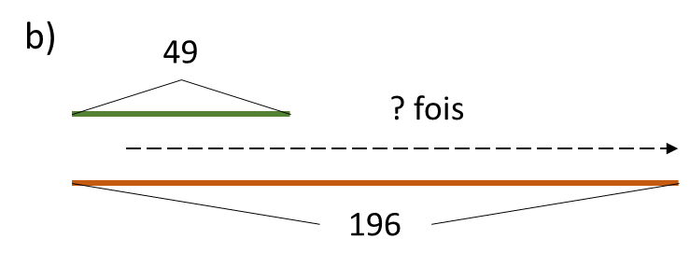

Énigme 3
Marine veut s’offrir des bijoux. Le collier vaut 196 $. Le bracelet vaut 49 $. Combien de fois plus cher coûte le collier?
Un livre de poésie coûte 49 fois moins cher qu’un album de photos artistiques. L’album coûte 196$. Combien coûte le livre de poésie?
Liam a gagné 49$ pour son travail. Pierre a gagné 196$ pour le travail qu’il a fait. Liam a gagné moins d'argent. Combien de fois moins?

Slide 5
Énigme 4
560
a)
Le train de banlieue parcourt 140 km par jour. Combien de kilomètres aura-t-il parcourus après 560 jours?
On a reçu 560 boites de jus pour l’activité de fin d’année. Chaque niveau recevra 140 boîtes de jus. Combien de niveaux y a-t-il dans mon école?
Il y a 140 paquets de bulbes de tulipes à planter devant l’école. On prévoit planter tous les 560 bulbes. Combien de bulbes contient chaque paquet?
?
140 fois
?
b)
560
140 fois
560
c)
140
? fois

Slide 6
Énigme 5
420
a)
Les ouvriers ont commandé 28 boîtes de clous. Chaque boîte contient 420 clous. Combien de clous les ouvriers recevront-ils?
Il y a eu 420 repas de commandés pour les élèves de l’école. 28 élèves étaient absents. Combien de repas ont été distribués?
Je possède une collection de 420 timbres. Je les place dans un livre prévu à cet effet. Chaque page contient 28 timbres. Combien de pages pourrais-je remplir?
420 joueurs de hockey se sont inscrits au tournoi régional. Chaque équipe contient le même nombre de joueurs. Il y a 28 équipes. Combien de joueurs y a-t-il dans chacune des équipes?
?
28 fois
?
b)
420
28 fois
420
c)
28
? fois

Slide 7
2500
a)
Énigme 6
?
125 fois
Un ouvrier doit placer 2500 barres tendres dans des boîtes. Chaque boîte contient le même nombre de barres tendres. Il réussit à remplir 125 boîtes. Combien de barres tendres place-t-il dans chacune des boîtes?
Je dois compter par bonds de 125 jusqu’à 2500. Combien de nombres vais-je nommer?
La couturière reçoit 125 boîtes de boutons. Chacune des boîtes contient 2500 boutons. Combien de boutons la couturière a-t-elle reçus?
?
b)
125
2500
?
c)
2500
125 fois
2500
d)
125
? fois

Slide 8
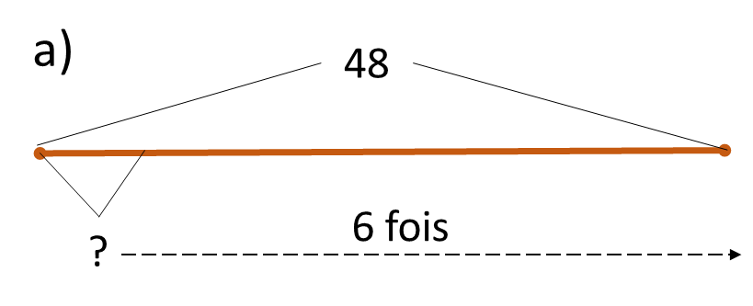
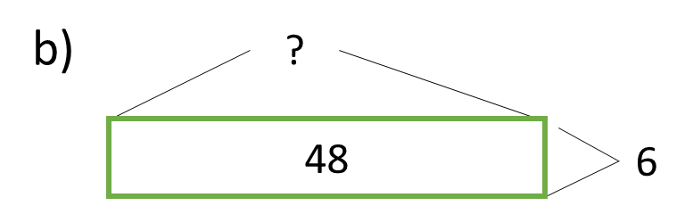
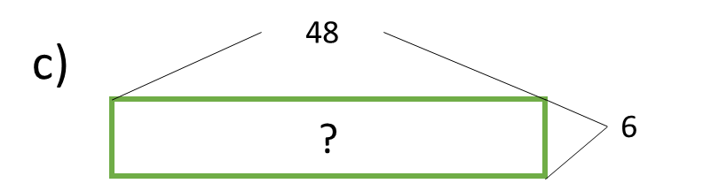
Énigme 7
Le terrain mesure 48 mètres sur 6 mètres. Quelle est l’aire de ce terrain en mètres carrés?
Dans une salle, les chaises sont placées en 6 rangées identiques. Il y a 48 chaises au total. Combien de chaises y a-t-il dans chaque rangée?
J’ai 48 crayons dans des boites identiques. Il y 6 crayons dans chacune des boites. Combien ai-je de boites?

